Slide 1


asdas
新能源公交车队的
智能充电调度与绿色路径规划
小组成员：刘俊、戴维昌
时间：2026/6/22
Notes:
亮亮图文旗舰店
https://liangliangtuwen.tmall.com

Slide 2

目录
1
2
3
研究背景
数据构建
代码算法
项目背景与任务拆解
数据来源与假设边界
代码结构与核心算法
4
5
实验结果
总结与展望
实验结果与图表解读
总结、局限与展望

Slide 3
1
研究背景
项目背景与任务拆解

Slide 4
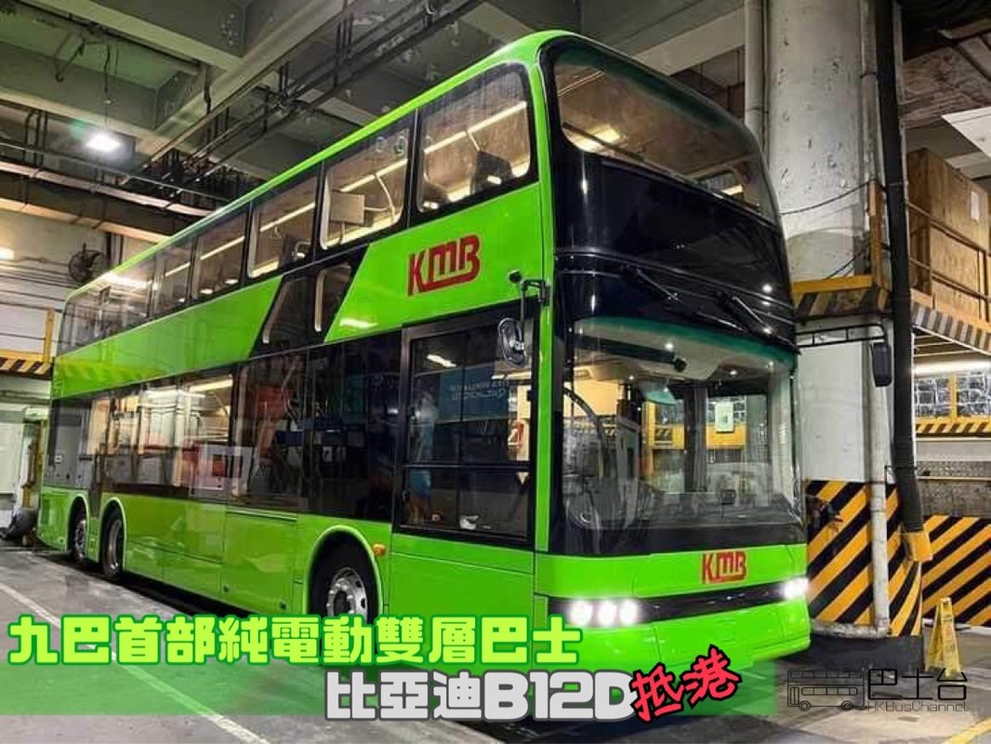
1
研究背景
香港公交电动化：从小规模试点到全面零排放
2024/25
现状试点阶段
九巴 120 + 城巴 80
电动化率不足 5%
~200 辆
2027
政策扩张目标
~700 辆
政府资助采购电动化率约 12%
2035 → 2050
全面电动化愿景
~6,000 辆
九巴·城巴承诺全替换
气候行动蓝图零排放
香港双层电动巴士（BYD B12D / ADL Enviro500EV）
数据来源：运输署 Fact Sheet 2024/12（~5,870 辆）· ON.CC 2024/06（90 已登记）· abcarhk 2025（~200 运营）
香港专利巴士全港约 6,000 辆（5,757 双巴 + 232 单巴，运输署 2025/03），每日载客约 400 万人次
已登记电动专营巴士仅 90 辆（2024.06），实际运营约 200 辆；政府 2027 年底目标投入约 700 辆
01 项目背景与任务拆解

Slide 5
1
研究背景
新能源公交调度面临的六重挑战
⬡
⌛
⚡
电池容量有限
充电时间较长
充电桩资源紧张
典型 300 kWh
SOC 须保持 >20%
快充 120 kW
慢充仅 40 kW
站点与桩位数量
约束调度自由度
📊
🌡
🚌
分时电价波动
单趟能耗不确定
班次充电冲突
峰 HKD 1.343
谷 HKD 0.913/kWh
坡度·拥堵·载客
温度共同作用
车辆无法同时
跑班和充电
01 项目背景与任务拆解

Slide 6
1
研究背景
问题定义：输入约束、调度决策与优化目标
输入
决策
目标
· GTFS 班次时刻表
· 何时触发充电
· 最小化总充电成本
· 车辆电池 / SOC 参数
→
· 去哪座充电站
→
· 零未完成班次
· 充电站位置与功率
· 快充还是慢充
· 降低间接碳排放
· 分时电价表
· 充到多少目标 SOC
· 缩短平均等待时间
· 路径特征（坡度拥堵）
· 排队等待策略
· 保障 SOC ≥ 20%
· 天气与交通条件
本项目将挑战转化为一个可仿真的组合优化问题：以预测能耗等为输入，以调度可行性与成本最优等为输出。
01 项目背景与任务拆解

Slide 7
数据构建
2
数据来源与假设边界

Slide 8

2
数据构建
数据真实性三级分层：真实 → 派生 → 假设补齐
第一层 真实公开数据
· DATA.GOV.HK GTFS 班次 (77,120 trips / 2,385 线路)
· 香港天文台当前天气 API
· CLP 分时电价结构 (EV ToU Tariff)
可追溯到公开来源 · 实验的时序与规模底座
第二层 派生/半真实数据
· 高频线路簇抽样 (current ⊂ planned ⊂ full)
· GTFS 首末站派生的充电站候选点
· 高峰时段判定、速度估算、候选路径生成
由真实数据计算得出 · 建模规则影响结果
第三层 假设补齐数据
· 车辆电池容量 300kWh / SOC 阈值范围
· 充电桩数量与功率 (快充 120kW / 慢充 40kW)
· 逐趟能耗标签 (基于真实特征 + 文献公式 + 场景噪声)
基于可解释规则构造 · 非企业真实运营日志
02 数据来源与假设边界

Slide 9
2
数据构建
真实 GTFS 字段 → 项目班次表映射
项目字段
GTFS 来源
处理方式
为什么需要
trip_id / route_id
trips.txt
保留原始 ID 并规范化
连接班次、线路和预测结果
start_time / end_time
stop_times.txt 首末站
取首站出发和末站到达时刻
决定车辆时间线与充电窗口
origin / destination
stops.txt 站点名称
关联首末站 stop_name
派生充电站候选和路径端点
distance_km
shape_dist_traveled
优先用里程字段；否则经纬度估算
能耗预测的核心特征
candidate_path
route_id + 生成规则
每趟构造 3 条候选路径
比较最短 vs 最低能耗路径
collect_hk_gtfs.py 下载/解压/规范化 → build_project_datasets.py 补齐车辆/站点/电价/天气/能耗样本
02 数据来源与假设边界
Notes:
GTFS 字段转换说明： 本项目的公交班次基础来自香港 GTFS 数据。GTFS 原始表并不能直接用于充电调度，因此需要从 trips.txt、stop_times.txt、stops.txt 等表中提取线路、班次、站点和时刻信息，并整理成项目统一的数据字段。
关键字段含义： trip_id / route_id 用来标识一趟具体班次及其所属线路，是连接能耗预测、调度结果和后续评估的主键。 start_time / end_time 来自首末站到离站时间，用于确定车辆什么时候运行、什么时候有充电窗口。 origin / destination 来自站点名称，用于标识线路起终点，也可以进一步派生充电站候选位置。 distance_km 主要来自 GTFS 中的里程字段，如果缺失则通过经纬度估算，是能耗预测中最核心的输入特征。 candidate_path 则是在每趟班次基础上构造的候选路径，用于比较“最短路径”和“最低能耗路径”的差异。
处理流程说明： 数据处理分为两步：首先通过 collect_hk_gtfs.py 下载、解压并规范化 GTFS 原始数据；然后由 build_project_datasets.py 继续补齐车辆、站点、电价、天气和能耗样本等信息。这样就把公开交通数据转化成了后续 MLP 能耗预测、JSQ 基线调度和 GA 优化都能直接使用的结构化输入。

Slide 10

2
数据构建
三种电动化渗透率：数据视角下的嵌套抽样设计
Current 现状试点
Planned 近期拓展
Full 全面覆盖
150 辆 / 1,713 trips
750 辆 / 9,717 trips
5,870 辆 / 77,120 trips
trips_current.csv
vehicles_current_150.csv
stations_current.csv
trips_planned.csv
vehicles_planned_750.csv
stations_planned.csv
trips_full_coverage.csv
vehicles_full_5870.csv
stations_full_80hubs.csv
约 2.5% 全量班次
初始 SOC 高，充电余量大
约 12-13% 全量班次
充电需求开始出现
100% GTFS 全量
充电压力达到峰值
关键设计
current ⊂ planned ⊂ full：嵌套抽样，非独立随机选取
按 GTFS 高频线路簇递增选取：避免小样本时线路结构失真
每个场景有独立的 trips / vehicles / stations 输入文件
同一场景的 JSQ 和 GA 使用完全相同的输入数据，确保指标可直接比较
02 数据来源与假设边界
Notes:
三阶段场景设计说明： 本项目没有只在单一规模下测试调度算法，而是设置了 current、planned 和 full 三个电动公交渗透率场景，用来模拟新能源公交从现状试点、近期扩张到全面覆盖的演进过程。这样可以观察：当车辆规模和班次数逐步增加时，充电需求、排队压力和调度优化价值会如何变化。
各场景含义： current 表示现状试点规模，包含 150 辆车和 1,713 个班次，约占全量班次 2.5%。在这个阶段，初始 SOC 较高，充电需求较少，调度压力不明显。 planned 表示近期拓展规模，包含 750 辆车和 9,717 个班次，约占全量班次 12%-13%。此时充电需求开始出现，算法优化开始产生实际意义。 full 表示全面电动化覆盖，包含 5,870 辆车和 77,120 个班次，对应完整 GTFS 班次规模。这个场景下充电压力达到峰值，最能检验调度算法的全局协调能力。
为什么采用嵌套抽样： 三个场景不是独立随机抽样，而是采用 current ⊂ planned ⊂ full 的嵌套结构。也就是说，较小场景中的线路和班次会被包含在更大场景中。这样做可以避免随机抽样导致线路结构失真，也保证不同规模之间的比较更公平。
为什么 JSQ 和 GA 可以直接比较： 每个场景都有对应的 trips / vehicles / stations 输入文件；在同一场景下，JSQ 和 GA 使用完全相同的数据输入，只是调度策略不同。因此，后续成本、等待时间、充电量和碳排放的差异，可以主要归因于算法策略本身，而不是数据规模或输入条件不同。

Slide 11

2
数据构建
假设补齐细节：哪些假设会影响调度结果
车辆电池与 SOC 参数
假设原因：公开 GTFS 不含逐车电池容量和实时 SOC
调度影响：决定触发充电阈值、目标 SOC、低 SOC 风险判定 | 边界说明：企业真实 SOC 日志可替换这些参数
充电桩数量与功率
假设原因：公开公交时刻表不含充电设施容量信息
调度影响：决定排队等待时间、快慢充选择 | 边界说明：当前为场景容量假设，非真实站点容量
逐趟能耗标签
假设原因：真实能耗数据通常属于企业内部运营日志
调度影响：训练 MLP 并生成 energy_predictions | 边界说明：由真实班次特征 + 文献公式 + 噪声生成
坡度/拥堵/载客率
假设原因：公开 GTFS 不含地形、交通和客流信息
调度影响：解释距离之外的能耗差异 | 边界说明：后续可接入 OSM/DEM/AFC 日志
02 数据来源与假设边界
Notes:
数据假设边界说明： 本项目的真实基础数据主要来自公开 GTFS 班次、线路和站点信息，但 GTFS 本身并不包含车辆电池容量、实时 SOC、充电桩容量、逐趟真实能耗、坡度、拥堵和载客率等运营细节。因此，项目在真实公交班次框架上，对这些关键变量进行了合理假设和派生构造，并在结果解释中明确区分真实数据与模拟数据。
各类假设的作用： 车辆电池容量和 SOC 参数用于判断车辆是否需要充电，以及是否存在低电量风险；充电桩数量和功率决定车辆排队时间和快慢充选择；逐趟能耗标签用于训练 MLP 能耗预测模型；坡度、拥堵和载客率用于刻画不同班次之间的能耗差异。也就是说，这些假设不是随意添加的，而是为了让调度模型能够完整运行。
边界与可信度： 需要说明的是，这些补齐数据属于场景假设，并不等同于公交企业的真实运营日志。若未来能够接入企业真实 SOC 记录、充电站负荷、AFC 客流、OSM/DEM 地形和实时交通数据，模型就可以进一步从“仿真调度实验”扩展到更贴近真实运营的决策支持系统。

Slide 12

2
数据构建
能耗标签生成（数据构造层）：公式模拟 + 场景噪声
干净能耗公式
叠加噪声 + 碳排转换
基础高斯噪声 σ = 1.5 kWh
场景噪声增量：高峰 +5% · 拥堵 +6%
高载客 +3% · 温度偏离 +4% · 低速 +3%
3% 概率叠加极端异常扰动
按 trip_id 固定随机种子 → 可重复生成
carbon = predicted_energy × 0.55 kgCO₂/kWh（香港电网碳排放因子）
该式用于生成模型训练中的规则化能耗标签，其中行驶距离提供基础能耗，正坡度、拥堵程度和载客率分别刻画道路条件、交通状态与车辆负载对能耗的影响；温度惩罚项用于模拟环境温度偏离舒适区后空调等辅助能耗的增加。
为什么加噪声？
不加噪声 → MLP 拟合过于干净的公式标签 → R² 虚高 → 无法反映真实运营的不确定性。叠加场景噪声后，模型需要从被噪声污染的数据中学习信号 → 更接近真实运营数据特性。基础高斯噪声模拟测量误差；高峰/拥堵/载客/温度噪声模拟工况波动；3% 异常值模拟极端事件。所有噪声按 trip_id 固定种子生成 → 同一 trip_id 每次得到相同标签 → 实验可完全复现。
02 数据来源与假设边界
Notes:
干净能耗公式说明：左上公式用于生成模型训练中的规则化能耗标签。它以行驶距离作为基础能耗来源，并叠加正坡度、拥堵程度、载客率和温度偏离带来的额外能耗影响。其中，正坡度表示上坡路段带来的能耗增加，拥堵指数反映低速和频繁启停，载客率代表车辆负载，温度惩罚项用于模拟空调等辅助系统能耗。为什么要加入噪声：如果只使用干净公式生成标签，模型会学习到过于理想化的规律，预测结果可能虚高，无法反映真实运营中的波动。因此项目在干净能耗基础上叠加高斯噪声和场景噪声，用来模拟测量误差、高峰拥堵、载客变化、温度偏离、低速行驶和少量极端异常情况。这样生成的数据更接近真实公交运营中的不确定性。噪声设置说明：右上给出了噪声构造方式：基础高斯噪声表示一般测量误差；高峰、拥堵、高载客、温度偏离和低速条件会额外放大扰动；少量 3% 的异常扰动用于模拟极端事件。噪声按照 trip_id 固定随机种子生成，因此同一趟行程每次生成结果一致，保证实验可以复现。碳排转换说明：电动公交本身没有尾气排放，因此这里比较的是充电用电带来的间接碳排放。项目采用carbon = predicted_energy × 0.55 kgCO₂/kWh进行估算，其中 0.55 表示香港电网碳排放因子。调度策略如果减少总充电电量，就会同步降低对应的电力侧碳排放。

Slide 13
代码算法
3
代码结构与核心算法

Slide 14

3
代码算法
代码模块架构：六层分离，输入输出可追溯
scripts/collect_hk_gtfs.py
采集并规范化 GTFS 班次
data.gov.hk GTFS → trips_hk_gtfs*.csv
scripts/build_project_datasets.py
构造车辆/站点/电价/天气/能耗样本
GTFS + 假设参数 → data/processed/*.csv
src/energy_model.py
训练 MLP 能耗预测模型 (R²=0.94)
energy_samples.csv → energy_model.pkl
src/baseline_jsq.py
JSQ 基线调度 (FCFS + 最短队列)
trips/vehicles/stations → jsq_schedule + metrics
src/ga_optimizer.py
遗传算法全局策略搜索
同 JSQ 输入 → ga_schedule + metrics + history
src/evaluation.py / visualization.py
指标对比与图表生成
schedules + metrics → summary + figures
03 代码结构与核心算法

Slide 15
3
代码算法
能耗预测模型：MLP 神经网络设计
模型结构 (StandardScaler + MLPRegressor)
训练配置
Input (7 维特征)
77,120 含噪样本 (80/20 split)
Adam · EarlyStopping · max_iter=300
random_seed=42 · validation_fraction=0.1
baseline: fixed_energy = distance × 1.98 kWh/km
预测值用于：更新 SOC → 判断充电触发 → 决定充电时长
（预测精度与误差分析见实验结果）
distance · slope · congestion · speed · load · temperature · peak_hour
↓
Dense(64) + ReLU
全连接隐藏层 · ReLU 激活
↓
Dense(32) + ReLU
全连接隐藏层 · ReLU 激活
↓
Output: energy_kWh
单值回归 · MSE 损失 · Adam 优化器
能耗预测在调度链路中的位置
MLP 预测每趟行程耗电 → 调度器更新车辆 SOC → 判断是否低于充电源阈值 → 决定充电策略
低估能耗 → SOC 风险 → 未完成班次 | 高估能耗 → 过度充电 → 电费浪费 + 桩位占用
固定里程模型只用距离一条特征；MLP 吸收 7 维动态特征 → 预测误差降低 47%（详细对比见实验结果）
03 代码结构与核心算法
Notes:
模型结构说明： 左上展示的是能耗预测模型的结构。模型输入为 7 个行程特征，包括行驶距离、平均坡度、拥堵指数、平均速度、载客率、温度和是否高峰。数据先经过 StandardScaler 标准化，避免不同量纲影响训练；随后进入两层全连接神经网络，分别包含 64 和 32 个神经元，并使用 ReLU 激活函数提取非线性能耗特征；最终输出该趟行程的预测耗电量 energy_kWh。
训练配置说明： 右上展示的是模型训练方式。项目使用 77,120 条样本，并按 80/20 划分训练集和测试集；优化器采用 Adam，配合 Early Stopping 防止过拟合。对照基线是固定单位里程能耗模型，即只用“距离 × 平均单位耗电量”来估算能耗，用来和 MLP 的预测效果进行比较。
在调度链路中的作用： 能耗预测模型不是单独展示结果，而是直接服务于后续调度。每完成一趟行程后，系统会用 MLP 预测该趟耗电量，并据此更新车辆 SOC；SOC 决定车辆是否需要充电、何时触发充电、以及后续是否存在低电量风险。因此，能耗预测越准确，调度器对车辆电量状态的判断就越可靠。
为什么不用固定里程模型： 固定里程模型只考虑行驶距离，无法反映坡度、拥堵、速度、载客率和温度变化带来的能耗差异。MLP 引入 7 维动态特征后，可以更接近真实运行环境，因此预测误差更低，为后续 JSQ 基线和 GA 优化提供更准确的 SOC 更新依据。

Slide 16
3
代码算法
JSQ 基线：局部最短队列 + FCFS 队列纪律
j* = argmin (T_wait + T_charge)
调度流程
1. 车辆按固定班表执行
T_wait — 当前队列预计排队等待时间
T_charge — 预计充电持续时间
每个站 × 快/慢独立计算预计完成时间
队列内 FCFS，不插队
仅用当前队列状态，不做全局预测
2. 预测能耗更新 SOC
3. SOC<阈值 → 发起充电请求
4. 遍历各站队列计算预计完成时间
5. 选择最早完成的充电位
6. 充到目标 SOC 或下班前离开
JSQ 定位：局部贪心 baseline
JSQ（Join the Shortest Queue）是一种局部贪心调度规则。当车辆需要充电时，系统根据各充电站当前队列长度、预计等待时间和充电时长，选择预计最早完成的充电位；同一队列内部按 FCFS（先到先服务）执行。该方法实现简单、可解释性强，适合作为后续遗传算法优化效果的对照基线。
优势：实现简单 · 解释直观 · 符合排队逻辑 ·Full 场景 ~46s · 结果稳定可复现
局限：不感知电价 · 不预判未来班次 · 不考虑全天桩位节奏 · 局部最优可能偏离全局最优
03 代码结构与核心算法
Notes:
左上公式说明： 左上公式是 JSQ 的核心决策规则。\(j^*\) 表示最终选择的充电位，\(T_{\mathrm{wait}}\) 表示车辆到达后预计需要排队等待的时间，\(T_{\mathrm{charge}}\) 表示预计充电时长。JSQ 会遍历所有可选充电站和快/慢充电位，计算“等待时间 + 充电时间”，然后选择预计最早完成的那个充电位。
右上调度流程说明： 右上流程展示了 JSQ 在仿真中的执行顺序。车辆先按固定公交班表运行，每完成一趟行程后，根据预测能耗更新 SOC；如果 SOC 低于设定阈值，就发起充电请求。系统随后检查各充电站队列，估算每个充电位的完成时间，选择最快可完成的充电位，并充到目标 SOC 或在下一个班次前离开。
两者之间的关系： 右上流程是完整的 JSQ 调度过程，左上公式对应流程中的第 4-5 步，也就是“遍历队列并选择最早完成充电位”。因此，公式是 JSQ 做选择的数学表达，流程是公式在公交充电调度中的实际执行方式。
JSQ 的定位： JSQ 是本项目的传统基线方法。它只利用当前队列状态进行局部贪心选择，优点是规则简单、计算速度快、结果稳定可复现；但它不主动考虑分时电价、未来班次和全天桩位节奏，因此可能出现局部最优偏离全局最优的问题。后续 GA 优化就是在同一数据输入下，尝试克服这些局限。

Slide 17
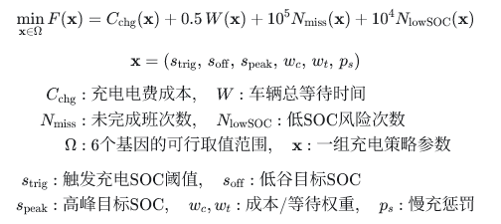
3
代码算法
遗传算法：策略级染色体编码与适应度函数
6 基因策略编码（每个基因均为连续值）
适应度 = 总成本 & 遗传操作
charge_trigger_soc
[0.22, 0.45]
SOC 低于此值触发充电 | 越低省冗余但风险高
offpeak_target_soc
[0.55, 0.9]
低谷目标 SOC | 利用低价时段多充
peak_target_soc
[0.55, 0.9]
高峰目标 SOC | 避免高价时段过度充电
cost_weight
[0, 2.5]
电费敏感度 | 平衡省钱与排队
wait_weight
[0, 1]
等待时间敏感度 | 影响桩利用节奏
该函数把一个充电策略的电费、等待、未完成班次和低 SOC 风险统一折算为总成本。函数值越小，说明策略越优；其中 10⁵和 10⁴是大惩罚项，用来保证班次完成和 SOC 安全优先于单纯省电费。
slow_charger_penalty
[-20, 40]
慢充偏好/厌恶 | 影响快慢充选择
遗传算法定位：
GA 遗传算法简介：遗传算法是一种模拟“自然选择”的全局优化方法。它先随机生成多组充电策略参数，再通过适应度函数评价每组方案的成本、等待时间和 SOC 安全性；随后保留表现较好的方案，并通过选择、交叉、变异不断产生新方案，逐代逼近更优调度策略。
相比 JSQ 的理论优势：JSQ 只根据当前队列状态做局部选择，规则简单但容易陷入局部最优；GA 可以同时考虑全天班次、电价时段、SOC 风险和排队成本，在全局范围内搜索更优策略，因此更适合解决多约束、多目标的公交充电调度问题。
03 代码结构与核心算法
Notes:
这 6 个基因不是某一辆车的一次充电决策，而是一组“调度策略参数”。遗传算法会不断调整这些参数，寻找成本更低、等待更少、SOC 更安全的整体充电方案。charge_trigger_soc ∈ [0.22, 0.45] 表示车辆触发充电的 SOC 阈值。数值越低，车辆越晚去充电，可以减少冗余充电和排队，但 SOC 风险更高；数值越高，车辆越早充电，更安全但可能增加充电次数。offpeak_target_soc ∈ [0.55, 0.90] 表示低谷电价时段的目标 SOC。数值越高，说明系统倾向于在便宜时段多充电，为后续班次储备电量。peak_target_soc ∈ [0.55, 0.90] 表示高峰电价时段的目标 SOC。数值越低，说明系统倾向于少在高价时段充电，避免增加成本；数值越高则更重视运行安全。cost_weight ∈ [0, 2.5] 表示电费成本在策略中的重要程度。数值越高，算法越倾向于避开高电价时段；数值越低，则更少关注电价差异。wait_weight ∈ [0, 1] 表示排队等待时间的重要程度。数值越高，算法越倾向于减少等待和分散充电需求；数值越低，则排队惩罚较弱。slow_charger_penalty ∈ [-20, 40] 表示对慢充的偏好或惩罚。数值越高，慢充惩罚越强，算法更偏向快充；数值为负时，说明慢充在某些场景下被鼓励，例如车辆空闲时间较长、慢充更适合削峰填谷。6 基因策略编码负责“生成方案”，适应度函数负责“评价方案”。GA 会随机生成很多组 6 基因参数，把每组参数代入调度仿真，算出成本、等待、未完成班次和低 SOC 风险，再用适应度函数打分。分数低的方案会被保留下来，继续交叉、变异，最终得到更优的充电调度策略。

Slide 18

3
代码算法
可复现工程：Makefile 统一入口 + SCENARIO 参数切换
一键命令
可复现保证
make data
下载 GTFS + 生成全量数据
统一 SCENARIO 参数
random_seed=42 固定
全部图表代码自动生成
指标含 input_paths + runtime
make run-scenarios 一键跑三场景
outputs/metrics 数值即汇报数值
make train
训练 MLP 能耗预测模型
make jsq SCENARIO=full
JSQ 基线 (current/planned/full)
make ga SCENARIO=full
GA 优化 (10 核并行)
make evaluate SCENARIO=full
JSQ vs GA 指标对比
make scenario-summary
三阶段 JSQ/GA 汇总表
make figures
生成全部汇报图表
输出目录结构
outputs/models/ — 训练好的模型
outputs/schedules/ — JSQ/GA 排程 CSV
outputs/metrics/ — 指标 JSON/CSV
outputs/figures/ — 汇报图表 PNG
03 代码结构与核心算法

Slide 19
实验结果
4
实验结果与图表解读

Slide 20
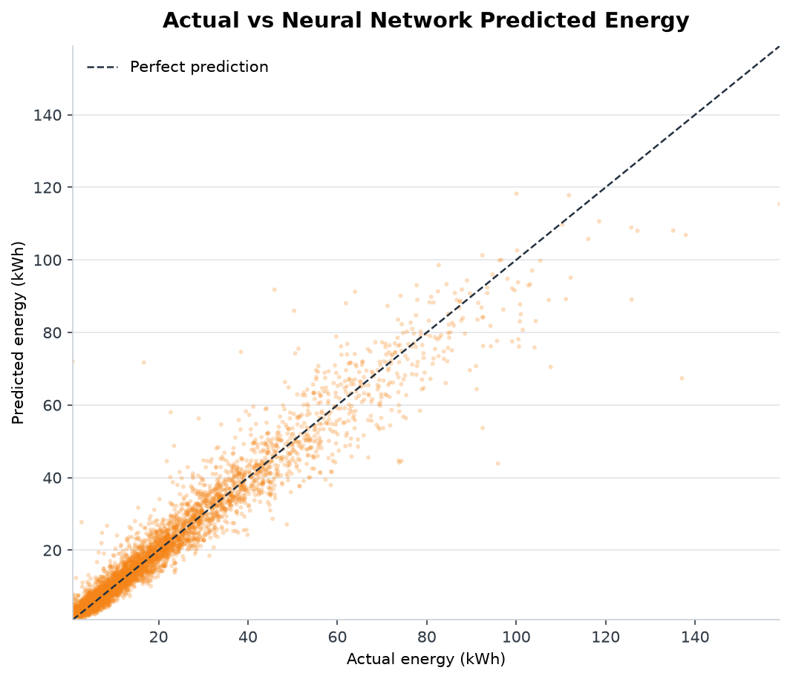
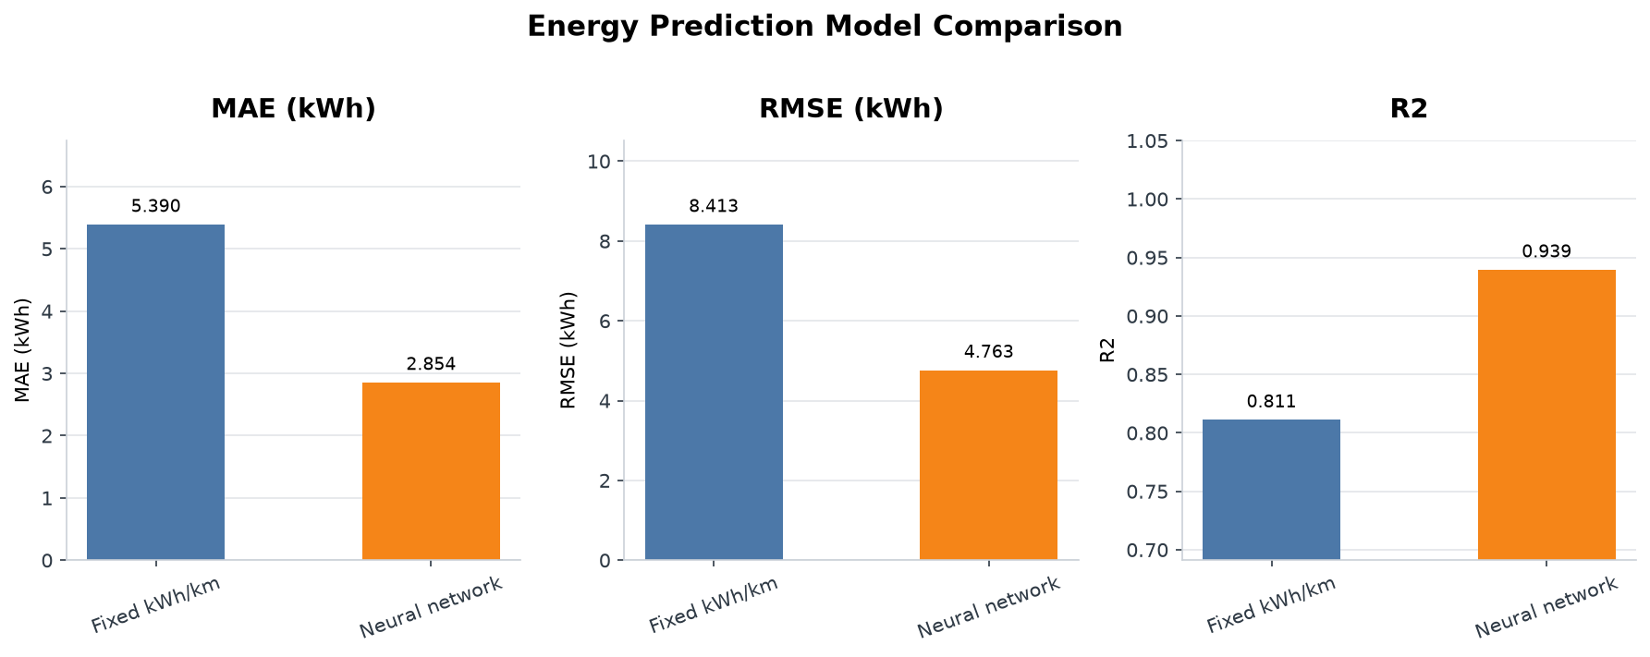
4
实验结果
能耗预测：MLP vs 固定里程模型
图1：MLP 能耗预测模型与固定里程基线性能对比
图2：真实能耗与 MLP 预测能耗散点对比
核心结论：
左图：MLP 三项指标全面领先 — MAE 2.85 vs 5.39 (-47%) · RMSE 4.76 vs 8.41 (-43%) · R² 0.94 vs 0.81 (+0.13)
右图：横轴=真实能耗，纵轴=预测值。MLP 预测点紧密贴合对角线，极端偏离少；固定模型呈系统性偏差
引入坡度、拥堵、速度、载客率、温度和高峰特征后，7 维 MLP 显著优于仅用距离的固定模型 → 为调度提供更可靠的 SOC 更新
04 实验结果与图表解读
Notes:
左图比较了固定里程模型和 MLP 模型的三项指标。MAE 和 RMSE 表示预测误差，数值越低越好；R² 表示模型对真实能耗变化的解释能力，越接近 1 越好。结果显示，MLP 的 MAE 从 5.39 降到 2.85，RMSE 从 8.41 降到 4.76，R² 从 0.81 提升到 0.94，说明加入坡度、拥堵、速度、载客率、温度和高峰等特征后，模型预测明显更准确。
右图进一步验证了预测效果。横轴是真实能耗，纵轴是 MLP 预测能耗，虚线表示“预测值等于真实值”的理想情况。大部分散点都贴近虚线，说明模型能较好跟随真实能耗变化，极端偏差较少。
因此，本项目后续用 MLP 预测结果更新车辆 SOC，并据此判断是否需要充电、充多久、在哪里充电。能耗预测越准确，调度决策越可靠。

Slide 21
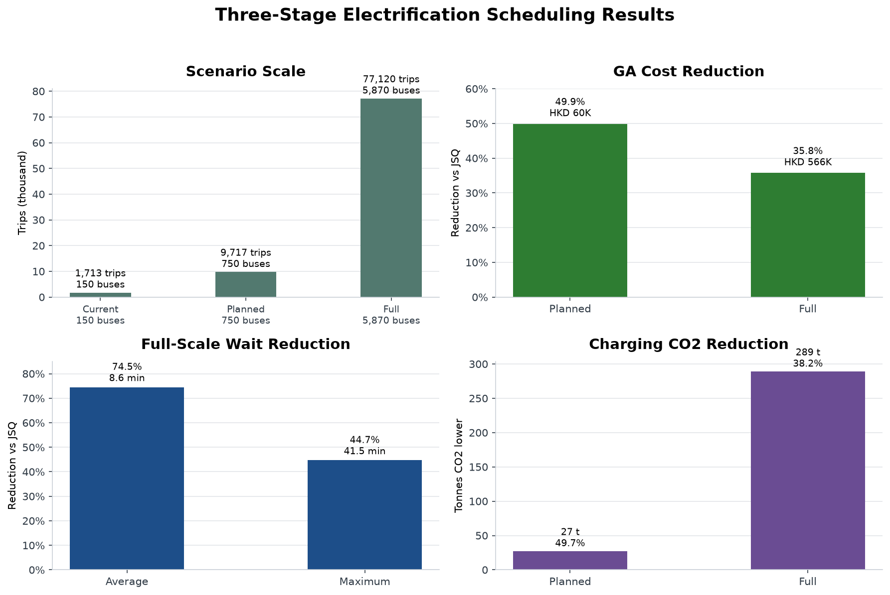
4
实验结果
三阶段调度总览：规模越大，智能优化价值越高
current 小规模试点：
150 辆 / 1,713 班次
SOC 全程充足，几乎无充电冲突
主要用于验证流程可运行
planned 近期拓展：
750 辆 / 9,717 班次
充电需求开始出现
GA 利用低电价窗口，成本降低 49.9%
full 全面覆盖：
5,870 辆 / 77,120 班次
充电成为主要瓶颈
GA 降成本 35.8%，平均等待降低 74.5%
图3：三阶段电动化调度优化结果总览
从 current 到 full，场景规模逐步扩大，调度难点也从“是否需要充电”转向“如何错峰充电、降低成本和减少排队”。结果表明，GA 在中大规模场景下能够利用低电价窗口和全局搜索能力，降低充电成本并缓解排队等待，说明智能优化在规模化电动公交运营中更有价值。
04 实验结果与图表解读

Slide 22
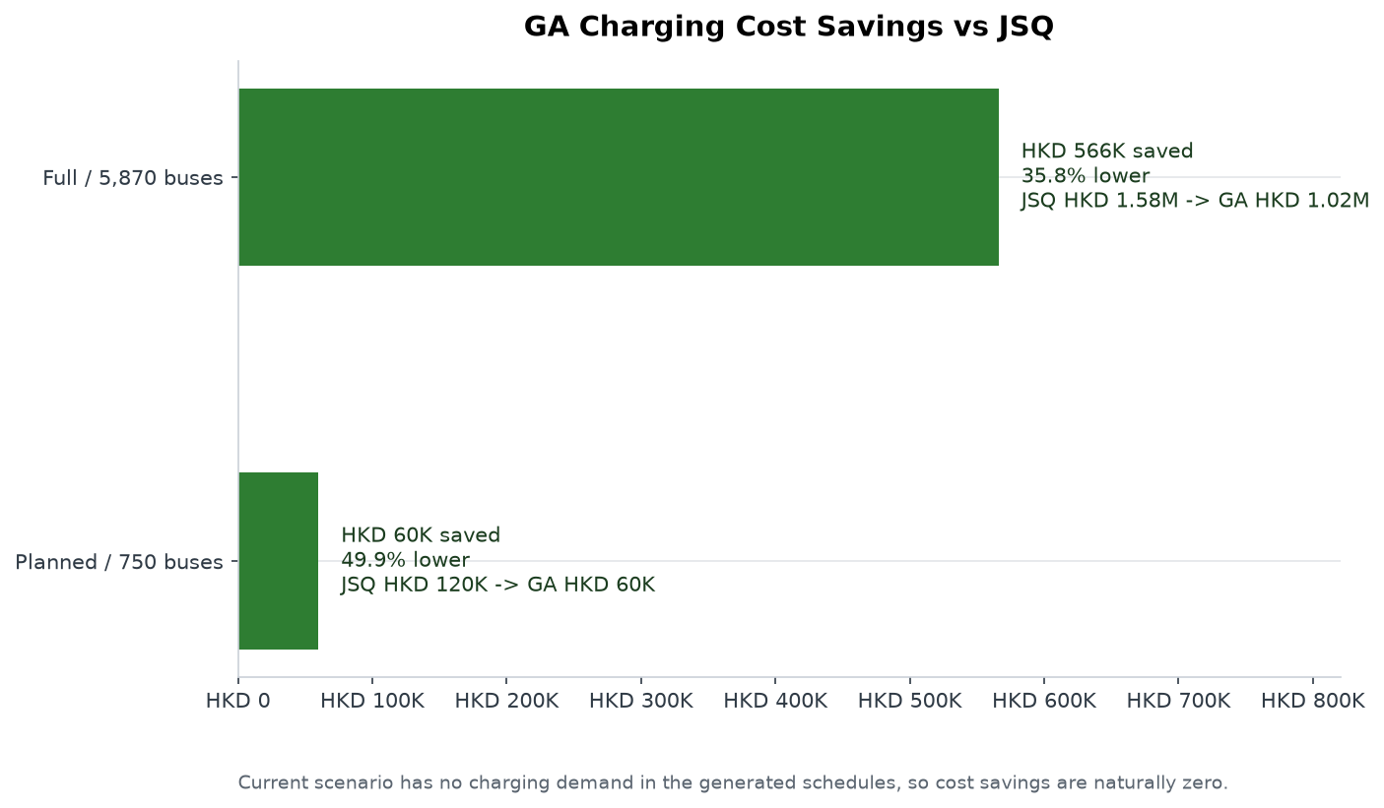
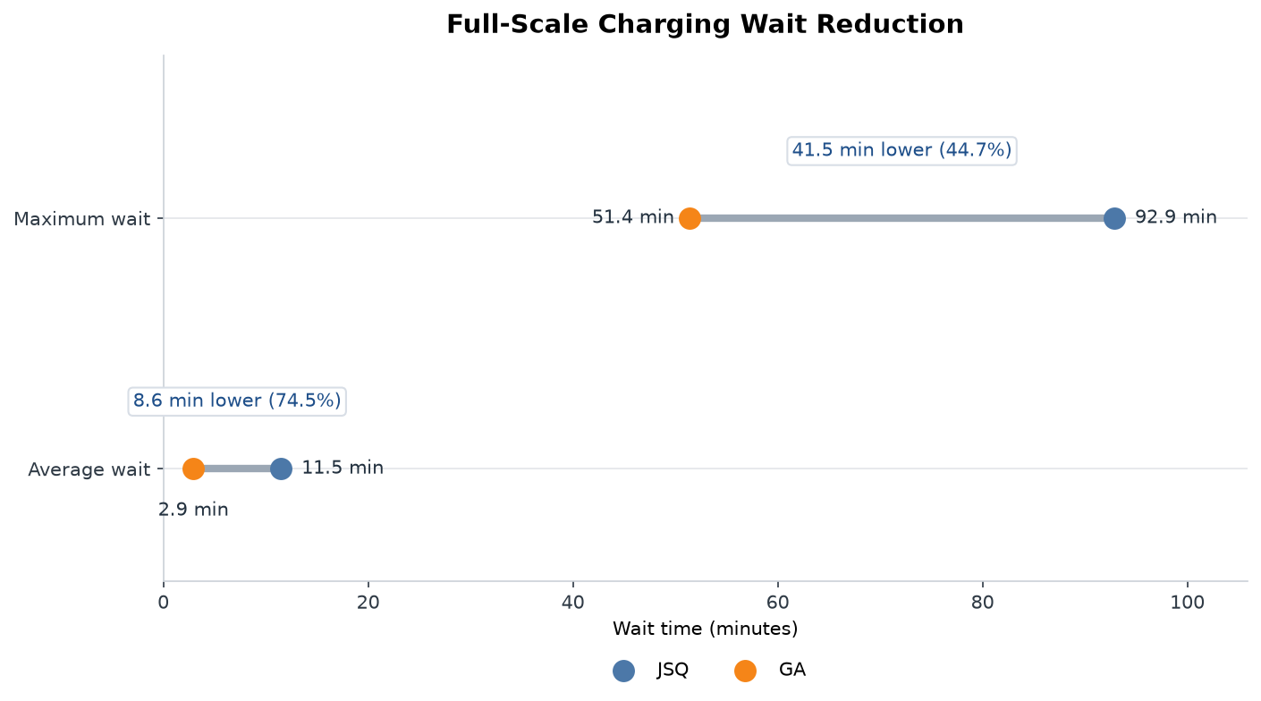
4
实验结果
成本节省与等待改善
图4：GA 相比 JSQ 的充电成本节省与等待时间改善
图5：Full 场景下 JSQ 与 GA 的充电负荷及 SOC 变化
左图显示：GA 在 planned 场景节省约 HK$ 59,715，成本降低 49.9%；在 full 场景节省约 HK$ 565,895，成本降低 35.8%。
右图显示：GA 将平均等待时间从 11.5 min 降至 2.9 min，将最大等待时间从 92.9 min 降至 51.4 min，说明其不仅能降本，也能缓解大规模充电排队。
现象成因：Planned 阶段 GA 主要通过降低 SOC 阈值和优先低电价充电实现降本；Full 阶段大规模充电排队出现后，GA 的全局协调能力（削峰填谷、分散负荷）成为降低等待时间和峰值的关键。
04 实验结果与图表解读

Slide 23
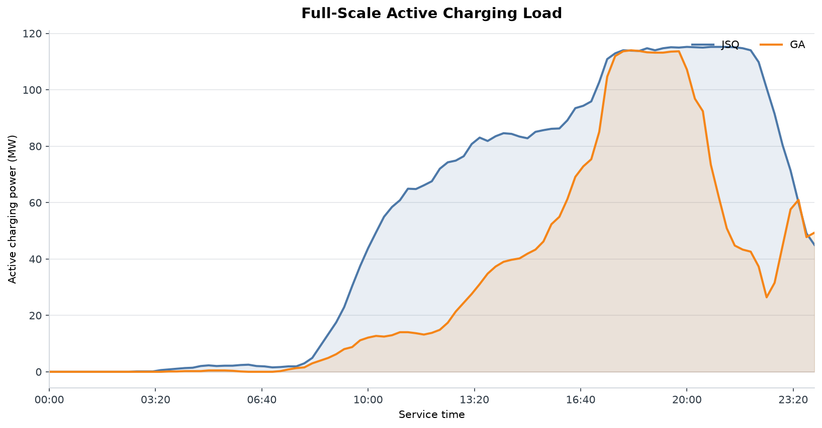
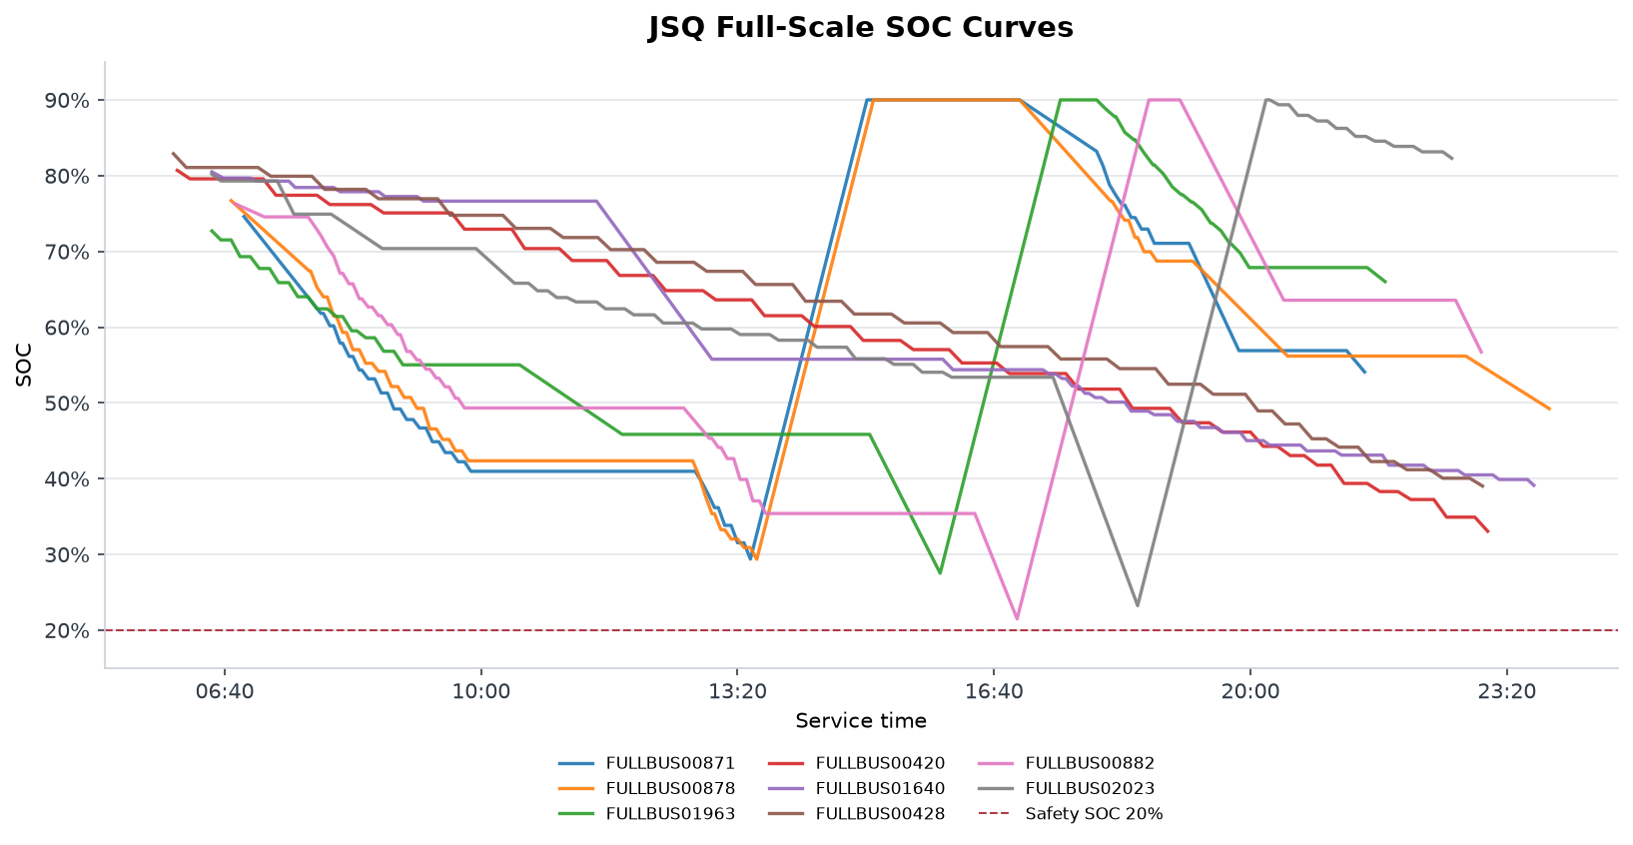
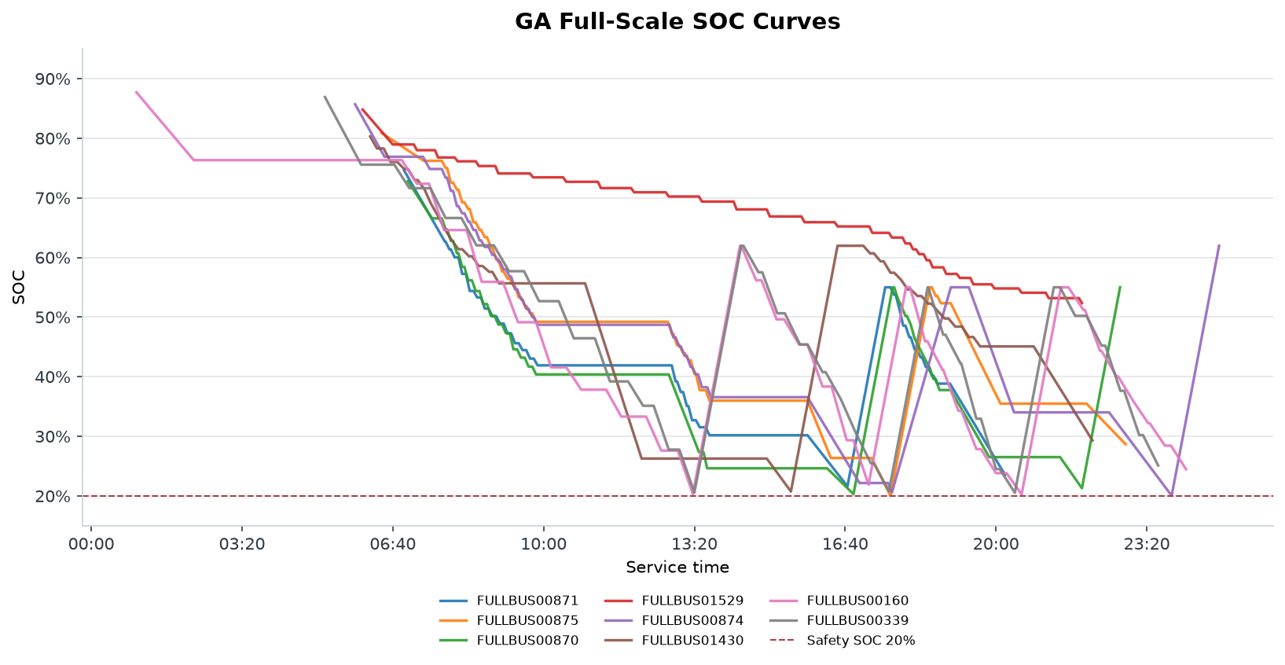
4
实验结果
充电负荷曲线与 SOC 变化
负荷与SOC变化曲线解读:
上图：蓝线为 JSQ，橙线为 GA
JSQ 负荷持续偏高，车辆更早、更集中进入充电
GA 负荷峰值更窄，更多任务后移到低电价时段
下图：SOC 曲线显示 GA 更接近阈值后再补能
成因分析：GA 同时优化触发 SOC、目标 SOC 和等待/电价权重
优化结果：GA调度下提前充电减少，降低充电量与排队压力
图6：Full 场景下全天充电负荷曲线对比
图7：JSQ 调度下车辆 SOC 变化曲线
图8：GA 调度下车辆 SOC 变化曲线
04 实验结果与图表解读

Slide 24
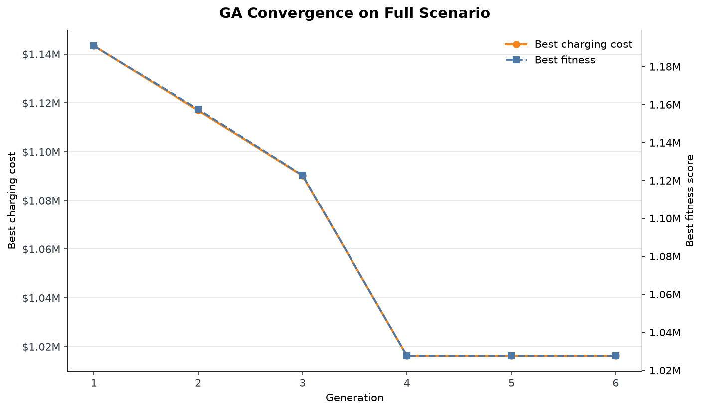
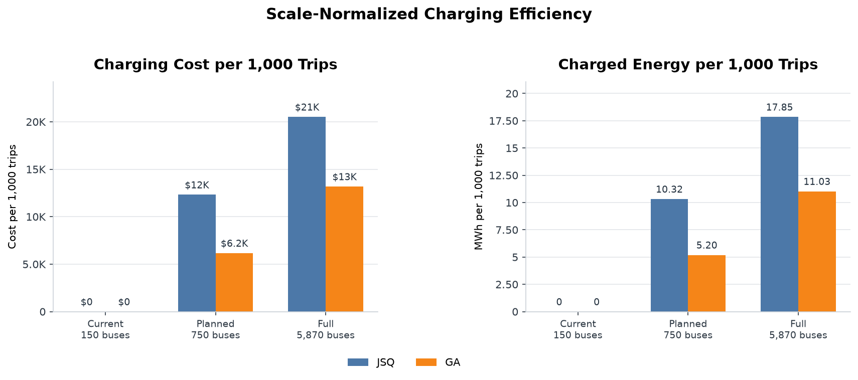
4
实验结果
碳排放与归一化效率对比
图9：三阶段场景下单位班次充电效率对比
图10：Full 场景下遗传算法收敛曲线
左：以每 1000 班次为单位，对比 JSQ 与 GA 的充电成本和充电量，避免不同场景规模差异造成直接比较失真。结果显示，GA 在 planned 与 full 场景下单位班次成本和充电量均低于 JSQ。
右：GA 收敛曲线显示，最优适应度在第 1 至第 4 代持续下降，第 4 代后基本稳定，说明当前参数规模下遗传算法已找到较优调度策略。
碳排口径：total_charging_co2 = total_charged_energy_kwh × 0.55 kgCO₂/kWh。电动巴士无尾气排放，因此，“充电量下降”可以间接说明电力侧碳排放同步降低。
04 实验结果与图表解读

Slide 25
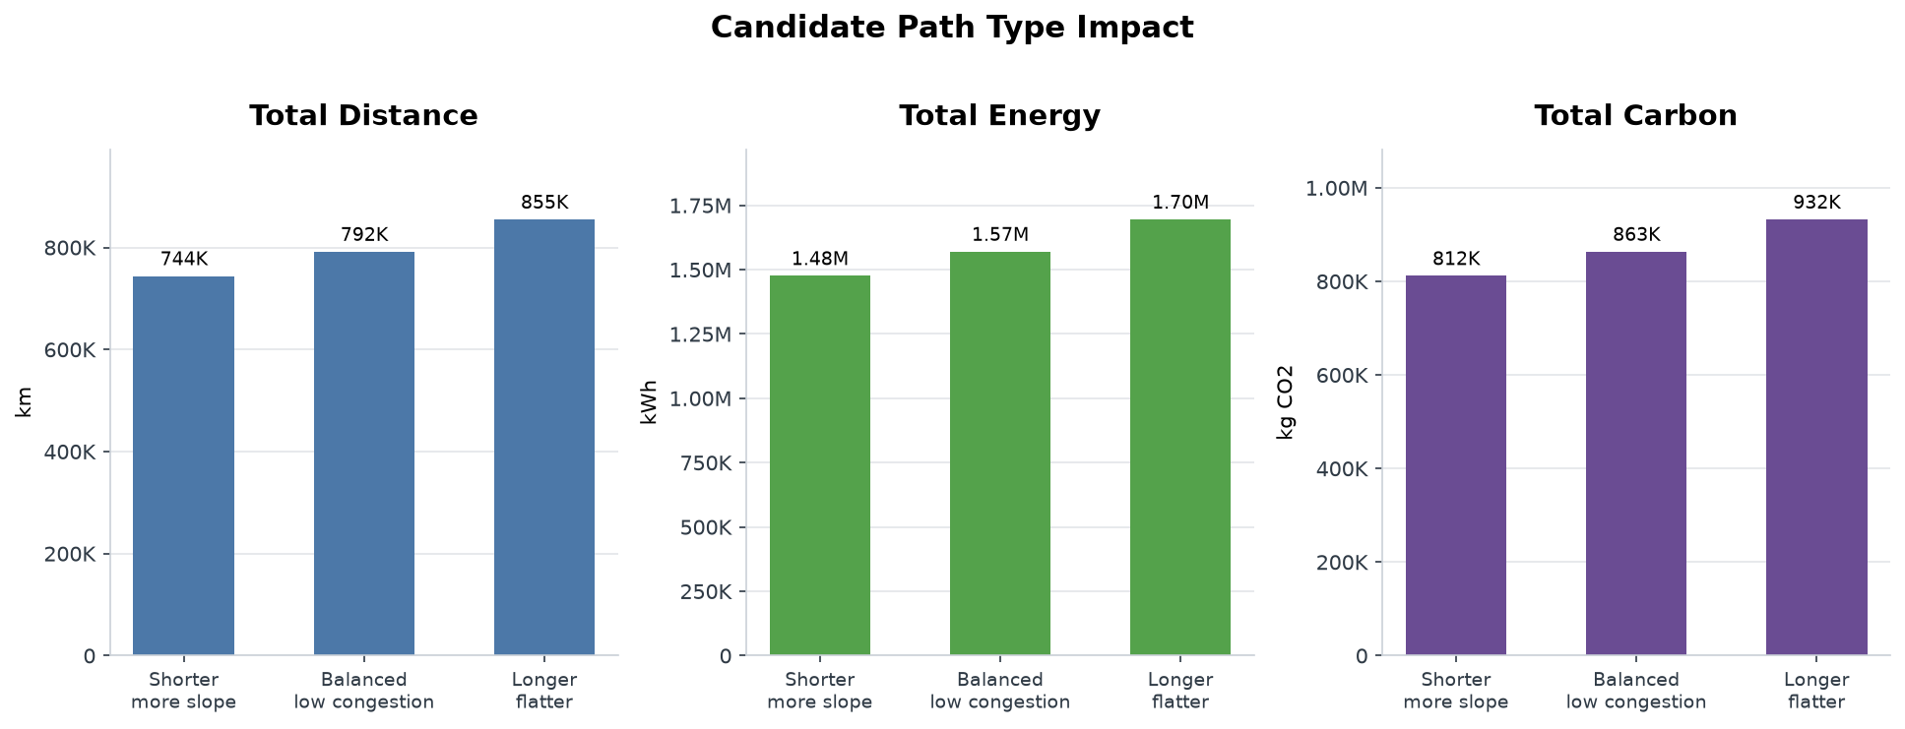
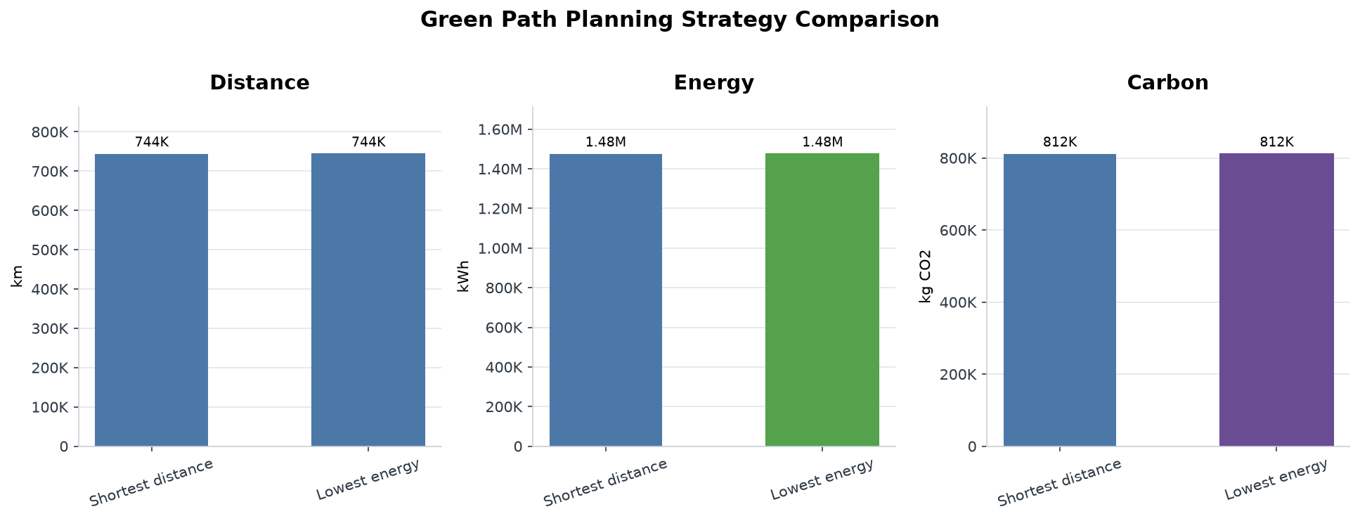
4
实验结果
绿色路径规划：候选路径能耗对比
图11：候选路径类型对距离、能耗与碳排的影响
图12：最短路径与最低能耗路径策略对比
绿色路径结论:
每趟行程构造 3 条候选路径 (231,360 条)。99.98% 班次下最短距离 = 最低能耗——距离仍是公交行程能耗主导因素。
左图：三类路径（短陡/均衡/长平）总距离与总能耗对比。Path C 绕行距离增加的能耗超过坡度下降节省的能耗。
右图：最短距离 vs 最低能耗策略对比——差异极小（99.98%一致），说明当前候选路径规则下距离占主导。
绿色路径作为调度前预处理：筛选低能耗路径 → 降低每趟能耗 → 减少充电需求总量 → 间接降低碳排
04 实验结果与图表解读
Notes:
本页用于验证绿色路径规划是否真的会改变能耗结果。左图比较三类候选路径：短陡路径距离最短，但坡度更大；长平路径坡度较小，但绕行距离增加。结果显示，在当前候选路径规则下，距离增加带来的额外能耗高于坡度降低带来的节能，因此短距离路径整体能耗和碳排最低。
右图进一步对比“最短距离策略”和“最低能耗策略”。结果显示，两者在 99.98% 班次中选择结果一致，说明本项目构造的公交候选路径中，距离仍是能耗的主导因素。绿色路径模块的作用不是强行绕路，而是在存在能耗差异时筛选低能耗路径，作为调度前的预处理，从源头减少后续充电需求和电力侧碳排放。

Slide 26
4
实验结果
三阶段场景下 JSQ 与 GA 核心指标汇总
Scenario
Algo
Trips
Buses
完成率
充电成本(HKD)
等待
充电#
CO₂(kg)
current
JSQ
1,713
150
100%
0
0 min
0
0
current
GA
1,713
150
100%
0
0 min
0
0
planned
JSQ
9,717
750
100%
119,652
0 min
520
55,173
planned
GA
9,717
750
100%
59,937
0 min
465
27,779
full
JSQ
77,120
5,870
100%
1,582,114
11.5m
7,152
757,131
full
GA
77,120
5,870
100%
1,016,219
2.9m
7,779
467,888
全场景均实现 100% 班次完成；GA 在 planned 场景降低充电成本 49.9%，在 full 场景降低成本 35.8%，并将平均等待时间降低 74.5%，说明其在规模化充电调度中具备更好的综合优化效果。
04 实验结果与图表解读

Slide 27
总结与展望
5
总结、局限与展望

Slide 28
5
总结与展望
项目贡献：数据、算法与工程的三层闭环
数据闭环：真实底座 + 可解释补齐 + 三级可追溯
1
以香港 DATA.GOV.HK GTFS 真实班次为时序底座；明确区分真实数据、派生数据和假设补齐数据三级来源；每张输出表可追溯到输入与构造环节；三规模嵌套抽样 (current⊂planned⊂full) 保证场景间可比
算法闭环：MLP 能耗预测 → JSQ 基线 → GA 全局优化
2
MLP 将 7 维动态特征转化为可靠能耗预测；JSQ 提供传统局部负载均衡基线；GA 以策略级编码搜索全局最优参数——三环嵌套，形成从预测到调度到评估的完整算法链路
工程闭环：一键复现 + 多规模切换 + 图表自动生成
3
Makefile 统一入口 + SCENARIO 参数切换三规模；固定随机种子 42 保证可复现；12 张汇报图表、6 组指标 JSON、6 份排程 CSV 均由代码自动生成——汇报中所有数值均可追溯到 outputs/
本项目核心价值不在于单一指标的最优——而在于构建了一套从真实数据到可执行调度、再到可复现评估的完整分析框架。这一框架可随数据质量提升（真实 SOC/能耗日志、实时充电站状态）持续增强，为探索公交电动化进程中的充电基础设施规划和运营策略优化提供量化支撑。

Slide 29
5
总结与展望
当前局限与未来改进方向
当前局限
未来方向
能耗标签为公式模拟 + 噪声，非真实运营日志
未来可接入公交企业真实 SOC/逐趟能耗数据
充电站容量与桩位数量为场景假设，非实际站点容量
车辆排班为基于 GTFS 频次的估算，非真实排班表
坡度/拥堵/载客率为仿真生成，未接入 OSM/DEM/AFC
单日调度，未扩展到多日滚动时域
接入 OSM 路网 + DEM 高程 + 实时交通
接入 AFC 刷卡数据 → 真实载客率
接入充电站实时状态 API
滚动时域调度：多日 + 实时更新
强化学习对比：DQN/PPO vs GA
扩展到其他城市 GTFS 数据验证
展望
随着新能源公交电动化率的全面普及，充电调度问题将从‘几乎不存在’演变为‘必须解决’。本项目构建的框架——真实 GTFS 数据底座 + MLP 能耗预测 + JSQ 基线 + GA 全局优化 + 三规模评估——为这一演进路径提供了可复现、可扩展的量化分析基础。

Slide 30
THANKS
感谢聆听
Notes:
亮亮图文旗舰店
https://liangliangtuwen.tmall.com

